Slide 1

TẬP ĐỌC – LỚP 5
TUẦN 8
KÌ DIỆU RỪNG XANH

Slide 2

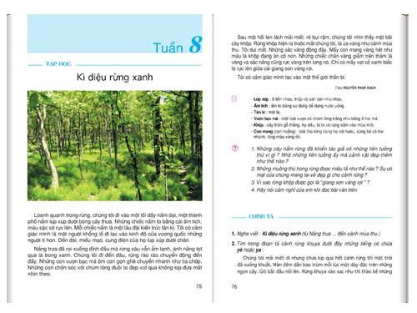
Tập đọc
Kì diệu rừng xanh
( Nguyễn Phan Hách)

Slide 3
Kì diệu rừng xanh
1
Loanh quanh trong rừng, chúng tôi đi vào một lối đầy nấm dại, một thành phố nấm lúp xúp dưới bóng cây thưa. Những chiếc nấm to bằng cái ấm tích, màu sặc sỡ rực lên. Mỗi chiếc nấm là một lâu đài kiến trúc tân kì. Tôi có cảm giác mình là một người khổng lồ đi lạc vào kinh đô của vương quốc những người tí hon. Đền đài, miếu mạo, cung điện của họ lúp xúp dưới chân.
2
Nắng trưa đã rọi xuống đỉnh đầu mà rừng sâu vẫn ẩm lạnh, ánh nắng lọt qua lá trong xanh. Chúng tôi đi đến đâu, rừng rào rào chuyển động đến đấy. Những con vượn bạc má ôm con gọn ghẽ chuyền nhanh như tia chớp. Những con chồn sóc với chùm lông đuôi to đẹp vút qua không kịp đưa mắt nhìn theo.
3
Sau một hồi len lách mải miết, rẽ bụi rậm, chúng tôi nhìn thấy một bãi cây khộp. Rừng khộp hiện ra trước mắt chúng tôi, lá úa vàng như cảnh mùa thu. Tôi dụi mắt. Những sắc vàng động đậy. Mấy con mang vàng hệt như màu lá khộp đang ăn cỏ non. Những chiếc chân vàng giẫm lên thảm lá vàng và sắc nắng cũng rực vàng trên lưng nó. Chỉ có mấy vạt cỏ xanh biếc là rực lên giữa cái giang sơn vàng rợi.
Tôi có cảm giác mình lạc vào một thế giới thần bí.
Theo Nguyễn Phan Hách

Slide 4

Từ khó
- loanh quanh
- sặc sơ
- gọn ghe
- hệt

Slide 5

Luyện đọc câu
* Tôi có cảm giác mình là một người khổng lồ đi lạc vào kinh đô của vương quốc những người tí hon.
* Những con chồn sóc với chùm lông đuôi to đẹp vút qua không kịp đưa mắt nhìn theo.
* Những chiếc chân vàng đang giẫm trên thảm lá vàng và sắc nắng cũng rực vàng trên lưng nó.

Slide 6

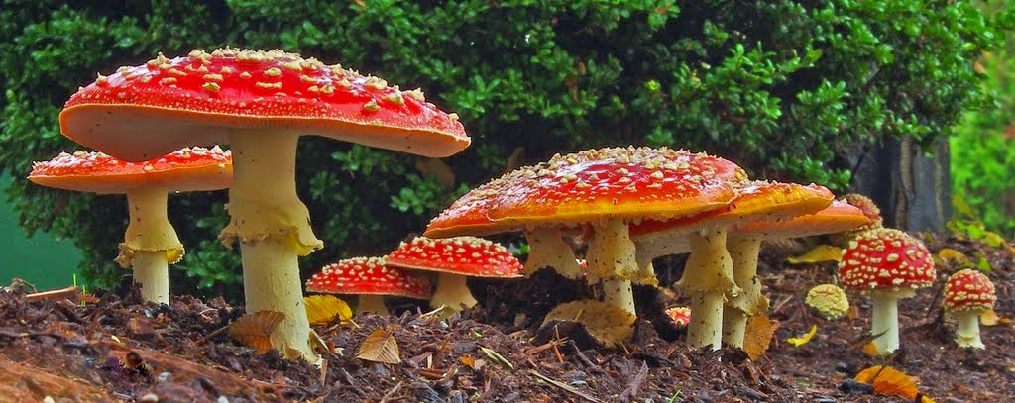
Lúp xúp: ở liền nhau, thấp và sàn sàn như nhau.

Slide 7
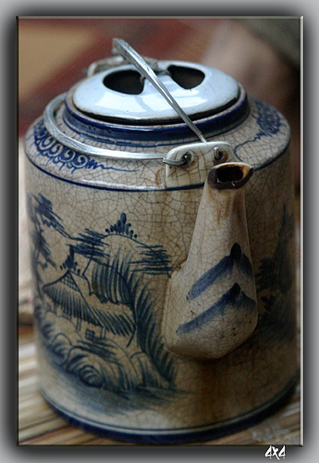

Ấm tích: ấm to bằng sứ dùng để đựng nước uống

Slide 8
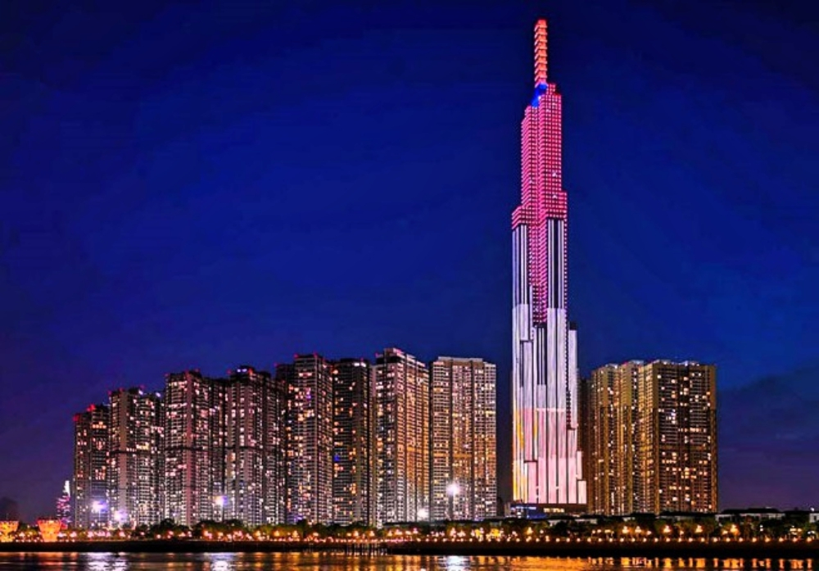
Tân Kì: mới lạ

Slide 9
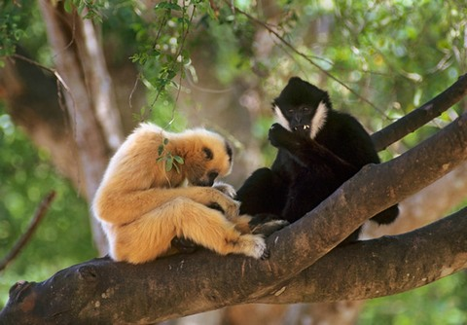
Vượn bạc má: một loài vượn có chòm lông trắng như bông ở hai bên má.

Slide 10
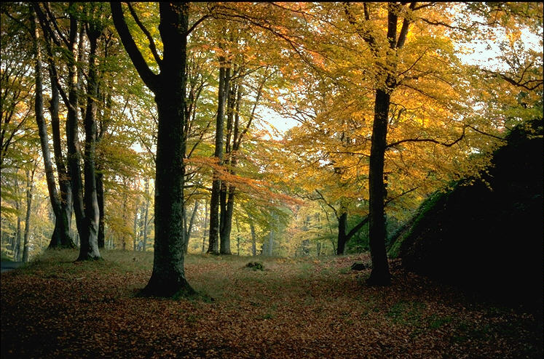
Khộp: Câythân gỗ thẳng họ dầu, lá to và rụng sớm vào đầu mùa khô.

Slide 11
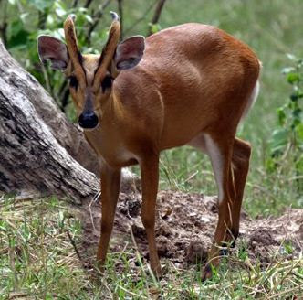
Con mang

Slide 12
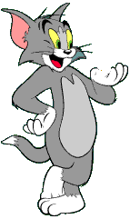
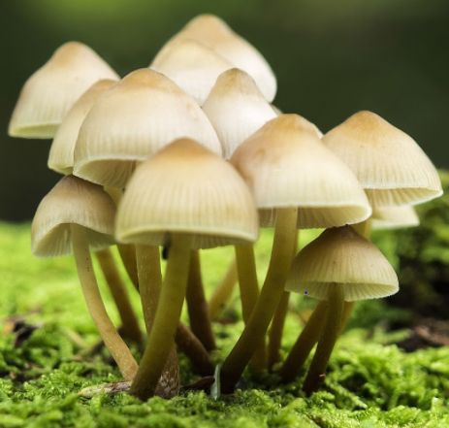
1/ Những cây nấm rừng đã khiến tác giả có những liên tưởng thú vị gì? Nhờ những liên tưởng ấy mà cảnh vật đẹp thêm như thế nào?
Loanh quanh trong rừng, chúng tôi đi vào một lối đầy nấm dại, một thành phố nấm lúp xúp dưới bóng cây thưa. Những chiếc nấm to bằng cái ấm tích, màu sặc sỡ rực lên. Mỗi chiếc nấm là một lâu đài kiến trúc tân kì. Tôi có cảm giác mình là một người khổng lồ đi lạc vào kinh đô của vương quốc những người tí hon. Đền đài, miếu mạo, cung điện của họ lúp xúp dưới chân.

Slide 13


2/ Những muông thú trong rừng được miêu tả như thế nào?
Sự có mặt của chúng mang lại vẻ đẹp gì cho cảnh rừng?
Nắng trưa đã rọi xuống đỉnh đầu mà rừng sâu vẫn ẩm lạnh, ánh nắng lọt qua lá trong xanh. Chúng tôi đi đến đâu, rừng rào rào chuyển động đến đấy. Những con vượn bạc má ôm con gọn ghẽ chuyền nhanh như tia chớp. Những con chồn sóc với chùm lông đuôi to đẹp vút qua không kịp đưa mắt nhìn theo.
Sau một hồi len lách mải miết, rẽ bụi rậm, chúng tôi nhìn thấy một bãi cây khộp. Rừng khộp hiện ra trước mắt chúng tôi, lá úa vàng như cảnh mùa thu. Tôi dụi mắt. Những sắc vàng động đậy. Mấy con mang vàng hệt như màu lá khộp đang ăn cỏ non. Những chiếc chân vàng giẫm lên thảm lá vàng và sắc nắng cũng rực vàng trên lưng nó. Chỉ có mấy vạt cỏ xanh biếc là rực lên giữa cái giang sơn vàng rợi.
Tôi có cảm giác mình lạc vào một thế giới thần bí.

Slide 14
3/ Vì sao rừng khộp được gọi là "giang sơn vàng rợi"?
Sau một hồi len lách mải miết, rẽ bụi rậm, chúng tôi nhìn thấy một bãi cây khộp. Rừng khộp hiện ra trước mắt chúng tôi, lá úa vàng như cảnh mùa thu. Tôi dụi mắt. Những sắc vàng động đậy. Mấy con mang vàng hệt như màu lá khộp đang ăn cỏ non. Những chiếc chân vàng giẫm lên thảm lá vàng và sắc nắng cũng rực vàng trên lưng nó. Chỉ có mấy vạt cỏ xanh biếc là rực lên giữa cái giang sơn vàng rợi.
Tôi có cảm giác mình lạc vào một thế giới thần bí.

Slide 15

Rừng khộp được gọi là "giang sơn vàng rợi" vì có sự hòa quyện của rất nhiều sắc vàng trong một không gian rộng lớn. Lá úa vàng như cảnh mùa thu. Những sắc vàng động đậy; mấy con mang vàng, chân vàng giẫm lên thảm lá vàng và sắc nắng cũng rực vàng trên lưng nó…

Slide 16

4/ Hãy nêu cảm nghĩ của em khi đọc bài văn trên.

Slide 17

Nội dung
Bài văn tả vẻ đẹp kì thú của rừng; tình cảm yêu mến, ngưỡng mộ của tác giả đối với vẻ đẹp của rừng.

Slide 18
- Cần đọc trôi chảy, diễn cảm bài văn với giọng nhẹ nhàng, cảm xúc ngưỡng mộ trước vẻ đẹp của rừng.
- Khi đọc chú ý nội dung từng đoạn với giọng điệu, sắc thái khác nhau.
+ Đoạn 1: Cảnh vật được miêu tả qua một loạt liên tưởng - cần giọng đọc khoan thai thể hiện thái độ ngỡ ngàng, ngưỡng mộ.
+ Đoạn 2: Đọc nhanh hơn ở những câu miêu tả hình ảnh thoắt ẩn, thoắt hiện của muông thú.
+ Đoạn 3: Đọc thong thả ở những câu cuối miêu tả vẻ đẹp mơ mộng của cánh rừng trong sắc vàng mênh mông.
+ Bên cạnh đó các em cần nhấn giọng ở những từ ngữ biểu cảm.

Slide 19

Dặn dò
- Luyện đọc bài.
- CBB: “Trước cổng trời”

